Slide 1
UFO와 외계인

Slide 2
UFO가 친숙하다.
오랜시간 소설과 영화로 홍보됨
메시지
감춰진 사실의 폭로
과학적 발전의 모델
미래의 세계의 현실

Slide 3
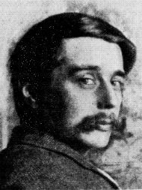
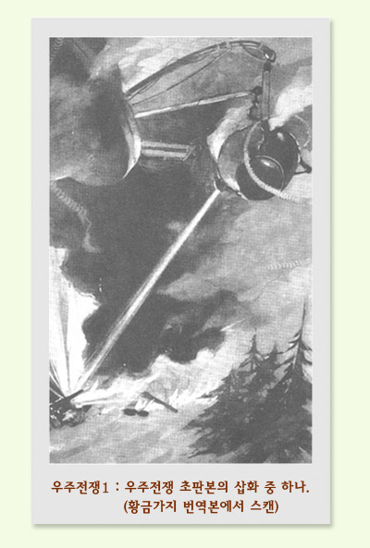
우주전쟁
1898년 H.G. 웰스
진화론과
사회주의사상을 바탕
Notes:
'지상'으로부터 단절된 '빈민가' H.G. 웰스는 1866년 템스 강 남쪽 켄트 주의 브롬리에서 태어났다. 아버지 조지프 웰스는 조그마한 도자기점을 경영하는 상인이었고 어머니는 어느 귀부인의 하녀였다. 웰스는 어릴 적부터 가난에 시달리며 교육도 제대로 받지 못했다. 그는 기본적인 학교교육만 마치고 14살때 버크셔주 윈저에 있는 한 양복점의 점원으로 일을 해야만 했다. 재단보조 일을 싫어하던 그는 얼마 안 있어 그 일을 그만두고 미드허스트 그래머 스쿨의 조수로 일하게 됐다. 웰스는 이곳에서 비로소 학문을 접할 기회를 얻었고, 18세 때 런던의 남부 캔싱턴에 있는 과학학교(School of Science)에서 생물학을 배울 수 있는 장학생 자격을 얻었다. 이 학교에는 다윈의 진화론을 옹호한 유명한 생물학자 T.H. 헉슬리가 있었다. 웰스는 헉슬리를 통해서 진화론을 알게 됐다. 그가 나중에 공상과학소설을 쓰게 된 것도 이처럼 과학적인 지식이 바탕을 둔 상상력 때문이었다. 1888년 런던대학을 졸업한 웰스는 과학교사로 지내면서 계속 연구를 진행했다. 과학저널을 창간하고 논문도 발표하면서 저널리스트로서 명성을 올리던 웰스는 1895년 첫번째 소설인 <타임머신>을 발표해 큰 인기를 얻었다. 이어서 발표한 <투명인간>, <우주전쟁> 등도 큰 관심을 모았다. 그는 공상과학소설뿐 아니라 정치, 기술, 미래에 대한 날카로운 비평서를 잇달아 출간하기도 했다. 그의 사회비평은 당시 점진적 사회주의 실현을 목표로 활동하던 페이비언 협회의 세 지도자, 즉 조지 버나드 쇼, 시드니 웹, 베아트리스 웹의 주목을 받았다. 세 사람의 권유로 웰스는 1903년 협회에 가입하게 된다. 이 시기 <현대 유토피아>, <구세계를 대신하는 신세계>, <최초의 것과 최후의 것> 등의 저작은 웰스의 사회주의 사상을 보여주고 있다. 20세기 초 영국의 사회주의 조직 가운데 하나였던 페이비언 협회는 웰스가 보기에 심약한 지식인들이 모여앉아 사회주의 개혁을 토론하는 소그룹 정도에 불과했다. 이에 만족할 수 없었던 웰스는 협회가 변혁을 선동하는 실천적인 조직으로 바뀌어야 한다는 생각을 갖게 됐다. 하지만 이를 반대하는 조지 버나드 쇼 등 협회의 지도부와 자주 마찰을 빚게 되자 웰스는 협회에서 영향력을 발휘하기 위해 집행위원 선거에 출마했지만 많은 지지를 얻지 못하고 낙선했다. ▲ 1920년 레닌과 만난 웰스 결국 웰스는 1908년 페이비언 협회를 떠났으나 사회주의를 향한 그의 투쟁은 이후에도 계속 됐다. 1917년 러시아에서 성공한 혁명에 열광적인 지지를 보냈던 웰스는 소련에 들어가 레닌과 트로츠키를 상대로 국가경영에 대해 강의를 하기도 했다. 제1차 세계대전을 거치며 웰스는 진보는 저절로 이뤄지는 것이 아니며 인류의 진보를 위해서는 민중을 교육시키는 것이 최우선이라는 생각을 강하게 갖게 됐다. 그래서 <역사의 개설>, <세계사 개설>, <생명의 과학>, <일류의 노동, 부 그리고 행복> 등의 책을 쓰며 민중을 교육시키기 위한 노력을 기울였다. 이들 작품에서 그는 세계라는 공동 사회가 역사적, 생물학적, 경제학적으로 단일한 것이므로 사회학, 경제학, 인류학, 고고학, 생물학, 지질학 등 기타 여러 학문들을 인류 전체가 이룩해낸 성과를 집대성하여 인간중심적인 종합 과학을 이루려고 했다. 특히 1922년에 쓴 <세계사 개관(A Short History of the World)>는 당시 영국 민중들에게 널리 읽혔는데 그는 이 역사책의 집필을 역사시대보다 훨씬 이전의 우주 발생으로부터 시작해 인류가 나타나기 이전 시대에 많은 지면을 할애했다. 이는 수많은 생물 종 가운데 하나의 종으로서 인류를 바라보고 인종적인 편견이나 국가주의를 배격해 종합적인 인류사 서술을 모색하고자 한 것이다. 과학기술 발전의 전쟁가능성 예고 1920~1930년대에 웰스는 세계에서 가장 영향력 있는 사상가로 여겨지고 있었으며 유럽과 미국의 언론사에서 가장 중요시하는 칼럼니스트 가운데 한 사람이었다. 웰스가 당시 책이나 칼럼을 통해 주장했던 것은 “세계정부의 필요성”이었다. 제1차 세계대전으로 인한 고통을 지켜본 웰스는 국제연맹(League of Nations)의 창설을 지지하고 지식인들이 권력을 획득해야 한다고 강하게 주장했다. 이런 주장으로 인해 웰스는 몇몇 사회주의자들에 의해 “엘리트주의자”라는 비난을 받기도 했다. 웰스의 작품은 미래에 대한 비관적인 전망을 내놓은 것이 대부분이지만 이는 공상과학소설을 이용해 사회의 모순을 드러내면서, 자본주의가 지속될 경우 계급간의 차이가 더욱더 극명해져 어두운 미래가 올지도 모른다는 경고를 한 것으로 이해되고 있다. 2차 세계대전 당시에도 웰스는 미래 세계에 대한 경고를 계속하다 전쟁이 끝난 뒤 1946년 8월 13일 사망했다. 웰스는 ‘예언자’로도 알려져 있는데 그는 탱크나 원자폭탄이 만들어지기 훨씬 전에 그것들이 전쟁에 이용될 것임을 얘기했고 라이트 형제가 비행시험에 성공한 지 얼마 지나지 않아 비행기를 이용한 폭탄과 가스의 살포를 예언하기도 했다. 진정한 세계인의 관점에서 인류의 과거를 연구하고, 과학적 상상력으로 미래의 세계를 예측한 작가 H.G. 웰스는 현실에서는 인류가 실현해야할 사상으로서의 사회주의를 위해 노력해온 진정한 사회주의자였다.
우주전쟁
<우주전쟁>은 화성에 사는 고등생물이 새로운 병기를 이용하여 지구를 침략한다는 내용의 이야기인데, 이를 통해 당시 세계 곳곳을 침략하여 식민지를 수탈하던 영국 제국주의에 대한 비판을 시도했다는 것이다. 입장을 바꾸어 지구를 침략한 화성인의 자리에 영국을, 침략당한 영국의 자리에 식민지를 놓고 읽어보라는 것이다.
이것이 이 소설을 '두 행성들 간에 벌어진 전쟁을 묘사하고 있는 단순한 과학소설 내지 미지의 존재와 광대무변한 우주에 대한 인간들의 근원적인 호기심과 공포에 호소하는 공포문학으로 읽어서는 곤란(문학평론가 조성면)'하다는 근거가 되고, 웰스가 '과학의 미래, 과학의 진보 발전에 수반하는 사회생활의 변천, 도덕의 변화, 인류의 진화 등의 문제가 과학소설의 중심문제라는 사실을 간파하고 문화비평, 문명비평으로서의 과학소설의 일면을 개척했다(두산 백과사전)'라는 평가를 받는 이유의 하나가 된다.

Slide 4
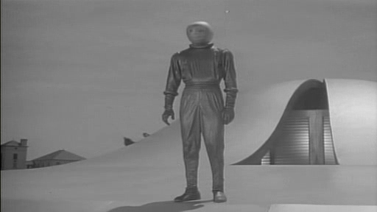
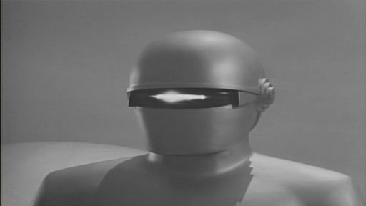
지구가 멈추는 날
1951년 작품 ( 영화 )
Notes:
어느날 워싱톤에

Slide 5
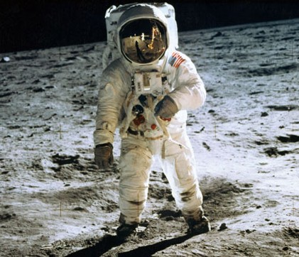
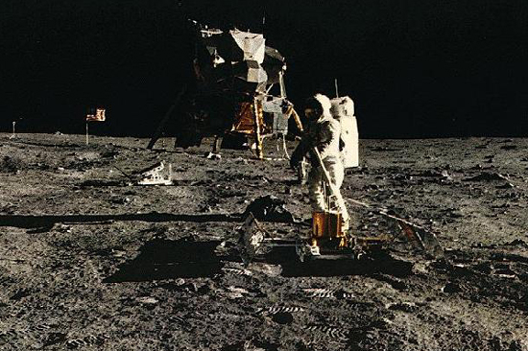
1969년 달 착륙

Slide 6
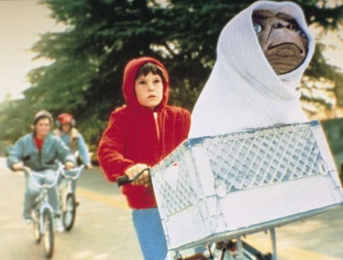
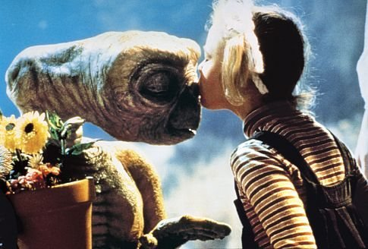
E.T ( 1982년)
Notes:
이티
진화론적 상상의 산물
미래의 인간에 관하여 운동을 거의 하지 않고
머리만 있으면 됨

Slide 8
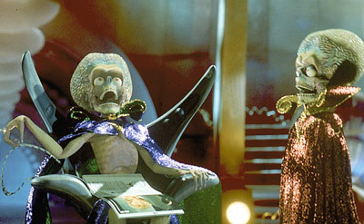
발전된 외계인 상상
인디펜던트 데이
스타트렉
Man in Black
Mars
Notes:
스타트렉
- 지구만 진화가 아니라 다른 행성도 진화에 의해 발전되었을 것이다. ( 스타트렉 시리즈 )

Slide 9
시속 1500만 km로 가더라도 지구로부터 가장 가까운 행성까지 약 300년 걸린다

Slide 10
지구문명에 관한 수수께끼
유인원 ~ 사람으로
미개 ~ 고등한 존재
고대 미스터리들
피라미드는 ?
외계인의 산물이다.

Slide 11
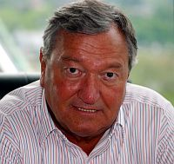
에리히 폰 데니컨
외계인에 관해 처음으로 채계화한 사람
신들의 전차
Notes:
'고대의 우주 비행사'라는 용어는, 지구의 고대 문명 대부분에서 우주인이 깊게 관여했다는, 근거없는 견해를 나타낸다. 이 아이디어를 주장하는 사람들 중에서 가장 악명 높은 사람은, 고대의 우주 비행사에 관하여 몇권의 책을 저술한 에리히 폰 데니켄이다. 예를 들어 그는 "신들의 전차? 미해명의 고대 미스테리 (Chariots of the Gods? Unsolved Mysteries of the Past)" (역주 : 앞에서 말했듯이 이책의 이름은 미래의 기억이다.)에서, 고대인의 기억력이나 능력을 공격하고 있다. 폰 데니켄은, 고대 문화의 전설이나 예술, 사회 조직 등이 다른 세계로부터 온 고대의 우주 비행사에 의한 것이라고 주장하고 있다. 그는 고대인의 기억력만이 아니고, 그 문화나 문명 자체의 능력에 대해서도 의문을 표명하고 있다. 선사 인류가 독자적인 예술이나 기술을 개발한 것은 없고, 우주에서 온 방문자로부터 예술과 과학을 배웠다고 주장한다.
폰 데니켄의 주장을 뒷받침하는 증거는 어디에 있는 것일까? 그가 제시한 증거 중 몇개는 사기(fraud)다. 예를 들어, 그는 유적에서 발굴됐다는 토기의 사진을 찍었다. 성서 시대의 것이라고하는 이 토기에는 하늘을 날아가는 원반이 그려져 있었다. 그러나, Nova（훌륭한 공영-TV 프로그램)의 조사팀은, 이 고대의 것이라고 주장했던 토기를 만들었던 도예가를 발견했다. 그들은 사기의 증거를 갖고 폰·데니켄에 맞섰다. 이때 데니켄은, 일부의 사람은 증거를 보이지 않으면 믿지 않아서 증거를 위조한 것이므로 정당하다고 대답했다. "고대 우주비행사 사건"은 BBC의 Horizon과 Peter Spry-Leverton의 합작으로 제작되어 78년 3월 8일에 첫 방송되었다.
폰 데니켄의 증거의 대부분은 겉만 그럴 듯한 오류투성이의 주장밖에 없다. 그의 자료는 주로 고고학의 유적이나 고대의 전설에 근거하고 있다. 그는 고대의 우주 비행사를 먼저 가정하고, 나머지 모든 자료를 전부 그것에 짜 맞추었다. 예를 들어, 그는 페루의 나스카 사막에 있는 거대한 동물화가 고대 우주인의 공항이라고 한다. 지상화의 선의 폭이 활주로로서는 너무 좁아서, 현실적으로 어떤 항공기에도 쓸모 없다는 사실을, 그는 속편하게 그냥 무시하고 있다. 이들 지상화가 원주민의 과학이나 신화와 관계가 있을 것 같다고는 전혀 고려하지 않는다. 또, 그는 아래와 같은 잘못된 양자 택일적 논의를 빈번하고 있다. "이 자료는, 이렇듯 어리석은 원시인들이 스스로 행했다고 가정하던가 아니면 반 중력 장치가 이미 발명된 다른 선진적인 행성에서 온 것이 분명한, 앞선 문명을 가진 사람들에게 도움을 받았다는 좀 더 설득력 있는 견해를 받아들이던가 해야만 한다." 반대의 근거에도 불구하고 그의 이론에 대한 애착이 더해가는지 "Arrival of the Gods : Revealing the Alien Landing Sites at Nazca (1998)"라는 제목의 책을 한 편 더 저술했다.
폰 데니켄의 견해에는 많은 비판이 모이고 있지만 로날드 스토리(Ronald Story)는 그 중 가장 대표적이다. 폰 데니켄에 대한 비평의 대부분은, 선사 인류가 데니켄이 말한 것처럼 무능하고, 무력하고, 기억력이 약한 야만인이 아니었던 것을 지적하고 있다. (적어도, 그들은 언어를 이해하고 그들의 천상의 명령자를 가리킬 정도로 지성을 가지고 있었다. - 작은 일이 아니다.) 우리들은 고대인이 놀랄만큼 뛰어난 물리적, 기술적 능력을 어떻게 획득했는 가를 전부 이해하지 못하는 것은 사실이다. 우리는 아직까지 고대 이집트인들이 어떻게 사막에 거대한 오벨리스크를 세웠는지, 그리고 어떻게 석기시대 남녀들이 거대한 돌을 잘라내고, 이동시켜서 돌멘이나 passage grave 에 배치했는지 모른다. 우리는 이스트 섬의 거대한 석상에 경탄하고, 누가 어떻게, 무엇을 위해 이들을 만들었던 것인가, 왜 그들은 여기를 떠났을까 궁금해 한다. 언젠가는 아마 이 의문에 대한 해답을 알 수 있을 것이다. 그러나 그것은 과학적 연구에 의한 것이지, 사이비과학적 생각에 의한 것은 아닐 것이다. 예를 들면, 파푸아뉴기니에서는 지금도 무덤 위에 거석을 놓는 것을 볼 수 있다. 이것을 통해서 우리는 고대인들이 어떻게 자연에서 구할 수 재질로 이루어진 로프와, 나무지레와 삽, 약간의 지혜와 인간의 노력으로, 이러한 일을 했는가를 배울 수 있다.
선조의 기억력이 우리들의 그것과 비교할 때 형편없이 나빠서 우주의 방문자에 대해서 정확한 설명을 남기지 못했다고 믿을 필요는 전혀 없다. 고대의 신화나 종교적 이야기가, 고대의 승려에 의하여 기록된 우주 비행사에 관한 것이 왜곡되어 불완전한 형태로 전해진 것이라는 증거는 거의 없다. 그와는 반대로 선사 인류나 '원시인'이 극히 지적이고, 재능이 많다는 증거는 압도적이다.
물론, 우주에서의 방문자가 수천년 전의 지구에 내려와서 우리들의 선조와 접촉을 가졌을 가능성도 없는 것은 아니다. 그러나, 선사 인류의 예술이나 기술, 문화는, 선사 인류 그들이 만들었다고 생각하는 것이 당연할 것이다. 폰 데니켄의 설명을 굳이 만들어 낼 필요가 있을까? 데니켄의 설명은 신비감과 로맨틱한 느낌을 더 증가시키지만, 우리들이 생각하고 있는 세계와 일관성이 없다는 것을 생각하면, 비이성적이다. 고대의 우주 비행사 가설은 필요없다. 오캄의 면도날(Occam's razor)을 적용하여, 이 가설은 배제해야 한다．
(역주 : 우리나라에서 데니켄의 저서가 몇 권 번역된 것으로 알고 있습니다. 가장 오래된 것은 백남철 편역으로 몇 권의 책을 한 권으로 모아서 번역한 것으로 "코즈믹 바이블"이라는 제목으로 나왔습니다. 신들의 전차라는 책 제목은 미국에서 발간되었을 때의 책 제목이고, 독일에서는 미래의 기억이라는 제목으로 발간되었으며, 우리나라에서 번역된 책들은 대부분이 독일어판을 번역했기 때문에 신들의 전차라는 말은 나오지도 않습니다. 또한 이 사람의 생각이 황당하다고 할지 모르지만, 데니켄의 저서는 성경다음으로 많이 팔렸다고 할 정도로 널리 팔렸고, 영화 2001년 스페이스 오딧세이는 이 내용에 기초하여 만들어진 것입니다. 개인적으로 데니켄의 저서가 황당하다고 생각하기는 하지만, 위의 비평은 막연한 감이 없지 않습니다. 그것은 아무래도 데니켄의 저서의 잘못된 내용이 뉴에이지나 혹은 유사한 주장을 하는 다른 사람들의 내용과 비슷하기 때문에 굳이 다루지 않아서 그런 것으로 보입니다.)

Slide 12
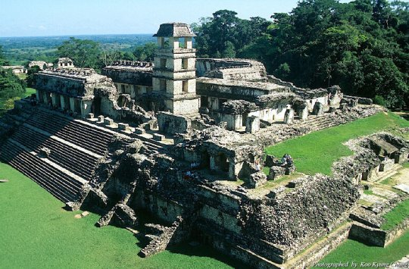
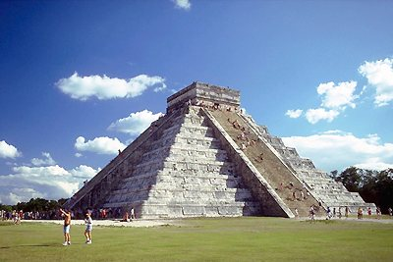
마야 문명의 신비
전망대가 있는 궁전
Notes:
마야 문명의 시작과 미스테리한 멸망- 현대의 멕시코의 남동부, 콰테말라 북부, 유카탄 반도를 중심으로 번영했던 문명이며 그 시작은 기원전 2500년전이라고 추정하고 있습니다. 300년대부터 900년대 사이가 문화의 황금기로 알려져 있으며 이후 10세기경 이민족의 침입및 여러가지 요소로 멸망했다고 합니다. 그리고 그때 살아남은 마야의 후예들이 유카탄 반도로 이동해서 아스텍 문명을 세웠다는게 역사에 기록되어 있는 내용이죠. 하지만 그럼에도 여러가지로 그들의 종말에 대해서는 여러가지로 이해가 되지 않는 내용 또한 많습니다. 1) 이민족의 침입으로 멸망했다? - 전쟁이란 수많은 인명피해 및 도시에 막대한 후유증을 남기게 됩니다. 하지만 오늘날까지 발견된 유적에서는 전쟁의 흔적이나 천재지변으로 인한 외적인 파손을 전혀 찾아볼수 없이 깨끗하다고 합니다. 2) 소수 지배계층에 의한 피지배계층의 반란으로 인한 멸망? - 역시 이또한 도시에 피해를 입히게 됩니다. 하지만 위에서 말한 바와 같이 유적에서는 그런 난동으로 인한 흔적은 발견되지 않고 있습니다. 게다가 그 어떠한 이유가 되었던 보통 문명이 멸망의 위기를 감지하게 되면 보통 자신들이 있었다는 흔적을 남기기 위해 주변국에 소문이나 전설같은걸 남기게 됩니다. 그리고 무엇보다 맥을 끊지 않기 위해 문명을 이끌어 나갈 후계자를 뽑는다던가 하는 일도 있는데 그런것도 없이 하루아침에 홀연히 사라져버렸습니다. 무슨일이 그들을 역사속에서 사라지게 만든걸까요? 1846년에 발견된 해왕성. 1930년에 발견된 명왕성. 그러나 마야인들은 이미 그 존재를 알고 있었다
출처:하루 아침에 사라진 전설속의 마야문명
마야 문명 유적지중 하나인 팔렌케 유적중에서 가장 눈에 띠는 것은 4층 전망탑을 갖춘 궁전 건물일 것이다. 궁전 (El Palacio)
팔렌케유적의 중심부에 위치한 왕이 살았던 궁전으로 추정되는 곳으로 7세기경부터 건축이 시작되어 120년에 걸쳐서 증축되었다.
4개의 내부 공간과 지하통로에 연결된 복잡한 모양의 궁전 건물. 깊이 3m의 수로가 연결되 건물의 지하에는 건축당시 수세식 화장실과 증기 욕실도 있었다고 한다. 궁전의 가장 큰 특징이 마야 건축물중에는 다른 예가 없는 높이 15m의 4층탑이다. 탑의 벽면은 동서남북을 향해있어서 천체관측에 이용되었다고 추정되고 있을 뿐만 아니라 테라스에는 금성을 나타내는 상형문자가 조각되어있고, 맨 위층에는 별의 관측에 사용되었다고 생각되어지는 테이블도 있다.

Slide 13
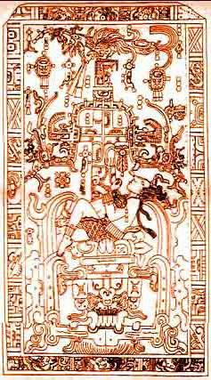
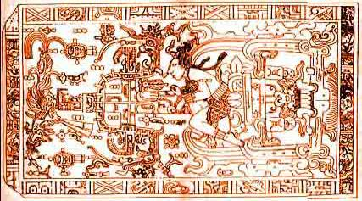
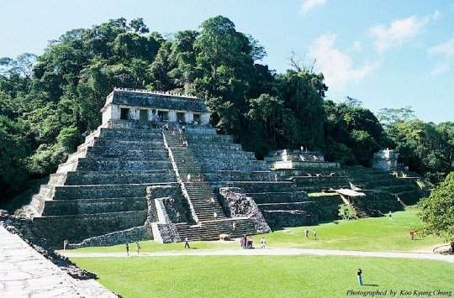
비문의 사원
Notes:
오래전에 이 그림이 외계인이 타고온 로켓을 표현한 그림이라고 주장해서 미스테리 서적이나 그런곳에 단골메뉴로 나오곤 했죠. ( 데니켄이 탁본하여 외계의 문명, 우주선 등으로 ~) 마야의 왕이었던 팔랑케의 석관 뚜껑에 새겨져 있던 그림인데 당시 이 외계인의 로켓이라고 여기저기에서 다루기 시작했습니다. 하지만 오래 지나지 않아 거짓말로 판명되었는데 고고학자들이 밝혀낸바론 UFO나 로켓이 아닌 하늘, 땅, 죽음을 담고 있는 종교적인 내용의 그림이라는 결론이 나오게 되었습니다.

Slide 14
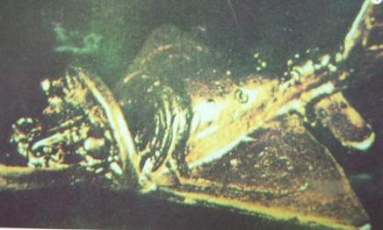
Notes:
잉카 – 황금 제트기

Slide 15
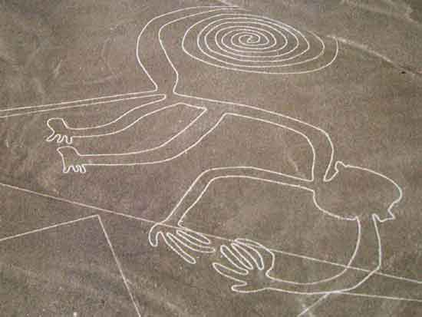
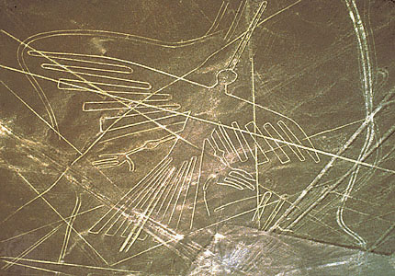
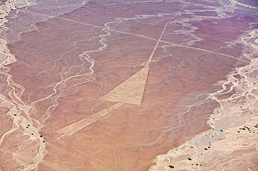
Notes:
페루 나즈카 지상그림
이집트의 피라미드, 아틀란티스 대륙, 모아이 석상으로 유명한 이스터섬 등과 함께 세계 7대 불가사의의 하나로 꼽히는 페루 나스카(Nazca) 유적에 얽힌 미스터리는 흥미진진하다. 유네스코에 의해 세계문화 유산으로 지정된 나스카 라인의 희한한 도형들은 안데스 고원 황량한 황무지를 캔버스 삼아 그려진 지상 최대 그림으로 유명하다. 작게는 수십 m, 크게는 수십 Km에 이르는 9000개 가까운 그림과 도형들은 감히 땅에 발을 딛고는 전체를 보여주지 않는다. 비행기를 타고 300 m 이상 겸손히 오르면 1500년 넘게 감춰졌던 그림과 도형을 수줍게 들춰 보여주는데 신비하다 못해 비밀스럽기까지하다. 삼각형, 나선형, 화살표, 활주로 같은 직선은 오차범위 5m 를 넘지 않는다. 현대의 공중 측량 기술보다 훨씬 더 정확하게 지평선 저 너머까지 반듯하게 뻗어 있다. 꼬리가 뱅뱅 꼬인 원숭이와 사람 손가락은 왜 아홉 가락뿐일까. 꼬리를 하늘로 치켜 올린 다리 다섯개의 개, 앵무새, 고래, 지그재그로 커다란 부리를 교차한 해오라기, 잉카의 상징이며 신앙인 꼰도르, 한쪽 발이 유난히 긴 타란툴라 왕거미, 꿀을 빠는 삐까플로르(벌새), 비스듬한 거대 바위에 새겨진 ET 모양의 외계인과 다수의 그림은 얼마나 크고 웅장한지 지상에선 감히 품평을 불허할 정도다.
언제, 누가, 무슨 목적을 갖고 저토록 거대하며 정교한 그림을 황무지에 그렸을까? B.C300- A.D 800년 사이에 그려졌다고 추정되는 비밀스런 그림의 주인공은 과연 누구일까? UFO를 타고 내려온 외계인들의 활주로가 맞는가? 고대 문명세계의 천문지리와 연관을 갖고 있진 않은가? 혹 농경 수로와 밀접한 관련은? 이도저도 아니면, 나스카인들의 종교와 신앙을 표현한 것은 아닐지…. 학자들의 혼란스런 설들만 무성할뿐 아직도 정확한 이유와 목적을 알지 못한다. 1500년 동안 훼손되지 않고 보관될 수 있었던 자연의 신비도 놀랍다. 페루 리마 남쪽으로 440Km 아래, 남부 버금도시 아레끼빠 사이에 위치한 나스카 계곡은 불모지다. 그곳 500평방 Km에 빼곡히 그려진 그림들이 여지껏 보존될 수 있었던 까닭은 훔볼트 해류(Humboldt Current) 덕분이다. 적도 주변국가 페루 태평양 연안엔 남동 무역풍과 얼음 녹은 설빙수가 남극에서부터 거슬러 오르며 풍성한 어장을 형성한다.
훔볼트 한류의 강한 기운이 안데스 고원에서 불어오는 차고 습한 바람과 싸움을 벌여 비구름을 걷어내는 바람에 나스카 라인은 일년 내내 비 한방울 내리지 않는 건조한 사막을 형성한다. 수수께끼 같은 그림이 비 바람에 씻겨가지 않았고 여지껏 보존될 수 있었다. 사막의 건조한 기후와 산성 토양은 그 땅을 산화철로 뒤덮히게 했다. 그땅에 거주하는 나스카 인디오들은 사람을 태울 수 있는 크고 튼튼한 연이나 열기구에 측량사를 매달아 평원을 측량했을 것이다. 검붉은 표토를 걷어내고 하얀 박속 같은 석고 흙을 30cm 정도의 높이로 쌓는 단순한 방법으로 미스터리 그림을 만들 수 있었다.
16세기 스페인의 연대기 작가 시에사 데 레온이 나스카 부근 사막에 있는 이상한 부호들에 흥미를 느꼈지만 과학자들의 본격적인 주목을 받게 된 것은 1941년부터다. 미국 롱아일랜드 대학 폴 코삭(Paul Kosok)박사는 공중에서 전체를 살펴본 처음 사람이었다. 이후 독일의 수학자, 천문학자인 마리아 라이헤(Maria Reiche) 박사를 통해 폭넓게 연구 되었다. 1932년 나스카를 알게 된 그녀, 50년 넘는 세월을 그곳에 살며 연구와 보호에 몰두했다.
사막의 열기와 눈부신 햇볕 때문에 시력을 빼앗겼던 그가 “하늘로 날아 올라가 지상 그림을 내려다 보세요.” 비경을 보는 혜안을 선사한다. 선과 도형들로 얽혀진 복잡다단한 삶의 문제들은 그분 안에서만 해결된다. 에스뻬란사(소망)를 주시는 예수께서 풍성히 보듬어주실 것이다.

Slide 16
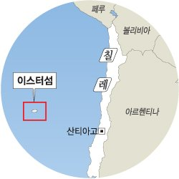
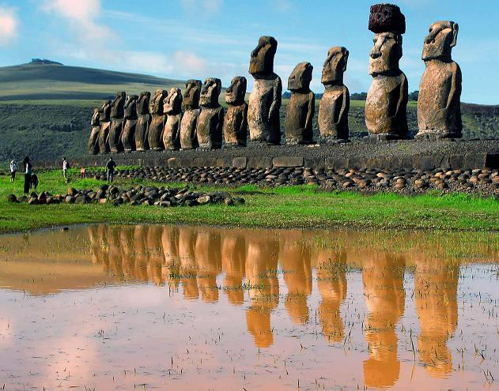
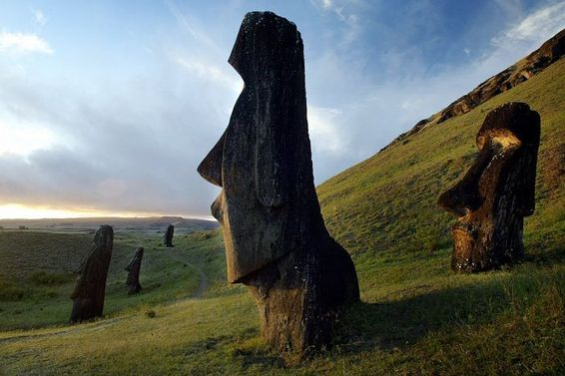
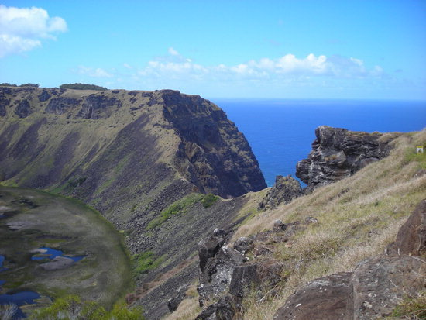
Notes:
4.5미터
20톤
남태평양의 한가운데에 있는 작은 섬,해안선을 따라 인간의 형상을 하고 있는 거대한 석상들이 서 있다. 키가 작게는 2m서 크게는 10m에 이른다. 채석장엔미처완성하지못한모아이석상들이이리저리흩어져있다. 이 석상들은 언제, 누가, 왜 만들었을까. 박물관에 있는 ‘롱고롱고’ 서판엔 새·태양·나무·물고기 등의 사믈을 닮은 상형문자가 새겨져 있지만 아직도 해독이 안돼 석상의 비밀은 아직도 미스터리로 남아 있다. ‘칠레에서 서쪽으로 3700km 떨어진 남태평양 한가운데에 작은 섬 하나가 외롭게 떠 있다. 이 섬에는 누가 언제 무슨 용도로 만들었는지 모르는 거대한 석상들이 있다. 1722년 4월 5일 부활절 저녁 네덜란드 선장 야코프 로헤베인은 이상한 석상들이 있는 이 섬을 발견한다. 그리고 이 섬을 이스터 섬이라 명명한다. 이스터 섬은 그렇게 세상 사람들에게 알려지기 시작했다. 현재 이스터 섬은 칠레령이다. 칠레의 공식명칭은 이슬라 데 파스쿠아. 하지만 그곳 사람들은 라파누이 섬이라 부른다. 승객 200여명을 태운 란칠레 항공기가 칠레 산티아고 공항을 이륙했다. 기내에는 세계 각국에서 신비한 석상을 보러오는 여행자들과 칠레 본토 사람들, 그리고 눈이 부리부리한 이스터 섬 주민인 라파누이들이 타고 있었다. 비행기는 태평양 상공을 4시간 정도 날아 이스터 섬에 우리를 내려 주었다. 나는 시계를 칠레 본토 시간에서 2시간 밀어두어야 했다. 마타베리 공항에는 열대화로 만든 목걸이를 손에 들고 마중 나온 라파누이들로 북새통을 이루고 있었다. 미간이 좁은 마오리족 특유의 눈을 반짝이며 육지에서 온 사람들을 반기는 라파누이들, 그들의 건강한 눈빛으로 섬은 활기가 있어 보였다. 섬 주민 대부분이 모여 사는 항가로아 마을로 들어온다. 선착장에 사진으로만 보아오던 거인 석상들이 마을을 향해 서 있다. 섬에는 현재 모아이라 불리는 석상 900기가 남아 있다. 작은 것은 2m 남짓, 큰 것은 10m에 이른다. 라노 라라쿠 채석장에는 아직 완성되지 않은 모아이가 있는데, 크기가 무려 20m 가 넘는다. 이스터 섬에서 가장 높은 곳인 테라바카산(해발 502m)에 올랐다. 사방이 바다다. 절해고도에 와 있음을 온 몸으로 느낀다. 나는 북쪽 바다를 보며 저 바다 끝 어디쯤 한국이 있을까 가늠해 보았다. 한국에서 이곳까지 1만6000km라고 한다. 숫자 개념이 약한 나로서는 그저 막연히 참 먼 곳까지 왔구나 하고 느낄 뿐이다. 출처:[사진]Moai-이스터 섬의 모아이 석상, 어떤 비밀을 간직하고 있을까
<이스터섬과 모아이> 섬은 본디 외롭다. 망망한 바다에 홀로 서서 늘 대상을 그려야 하는 숙명 탓이다. 뭍에서 수 십 리만 떨어져도 그러한데, 거리를 가늠하기 힘들 정도로 아득한 곳에 자리한 섬은 오죽하랴. 이런 의미에서 이스터섬(Easter Island)은 세상에서 가장 고독한 섬이다. 칠레 령의 이스터섬은 본토에서 무려 3800km나 떨어져 있다. 남태평양 폴리네시아 동쪽 끝에 위치한 이 화산섬으로 가기위해 칠레 수도 산티아고에서 비행기를 탔다. 5시간을 쉼 없이 날아서야 태평양 한 가운데 오도카니 자리한 섬에 도착할 수 있었다.
섬의 원래 이름은 원주민 언어로 ‘큰섬’을 뜻하는 ‘라파누이’다. 이스터섬이란 명칭은 네덜란드 탐험가가 1722년 부활절(Easter day)에 섬을 발견한 데서 유래했다. 1888년 칠레가 섬을 소유한 이후 스페인어로 ‘이슬라데파스쿠아’라 명명했지만, 여전히 전 세계적으로 이스터섬으로 통용되고 있다.
여담이지만 나는 제국주의 냄새가 짙게 베인 ‘이스터섬’이나 ‘이슬라데파스쿠아’보다 ‘라파누이’란 본래 이름이 맘에 든다. 저들이 크리스마스에 제주도를 발견하고는, 제 멋대로 ‘크리스마스섬’ 따위로 부른다면 얼마나 어의가 없겠는가.
이스터섬이 세인의 입에 오르내리게 된 것은 거대한 인면석상 모아이 때문이다. 1m의 작은 석상에서부터 30m에 이르는 거대한 석상까지 이스터섬에는 550여 구의 모아이가 있다. 누가 무슨 연유로 모아이를 만들었는지 아직 정확히 밝혀진 바가 없다. 또 학계에선 당시 기술로 수 십 톤의 돌덩이를 정교하게 깎고, 이를 해안 곳곳으로 옮긴 사실을 불가사의하게 여기고 있다.
이런 까닭에 부풀리기 좋아하는 몽상가들은 외계인설을 주장하거나, 모아이가 스스로 걸어 다니는 신물이었다고 믿는다. 황당한 얘기 같지만 실제 섬을 둘러보면 ‘진짜 그런 게 아닐까’하는 착각이 든다. 그 만큼 섬은 신비로 가득하다.

Slide 17
토푸카피 지도
1513년 스패인 함대
제독 “필 레이스” 가 2000년 전 지도를
참고하여 만든 지도
Notes:
1차대전이 끝이난 1920년 영국의 상인 1명은 아버지의 일처리를 위하여 터키의 이스탄불로 향하게 된다.
이스탄불에 도착한 그는 선착장에서 괴한들에게 둘러쌓인 한 여자를 발견하게 되었고,그는 여자를 구해주게된다.
그가 구한 여자는 이스탄불의 공주였으며,그녀는 그를 자신의 궁(토푸카피 궁)으로 모시게되었다.
그녀의 궁에서 그는 함께 생활하게 되었으며 그렇게 시간이 지나갔다.
그러나 그에게 해당되어진 시간이 흘러버렸다.그는 영국으로 돌아가야만 하였다.여자는 그에게 가장 가지고 싶은것 하나를 가져가라고 하였다.그곳의 전통이라면서 말이다.
그는 궁의 한 지하에 있는 고문서 두루마기를 가지고 그녀와 헤어졌다.
그녀는 그에게 절대로 그 두루마기를 펼치지 말라고 당부하였다.그는 그게 무슨 소리인지 잘 몰랐다.
시간은 흘러 1961년 미 해군소속 함상지도교관이자 정보 장교 알링톤 소령은 엣 해상지도를 연구하다가 우연히 이 두루마기를 발견하게 되었다.
그는 두루마기에 그려진 해양지도가 심상치 않다는 판단이 서게 되었다.
그는 무엇보다도 해양지도에 쓰여진 제작년도에 대한것이 믿기지 않았다.거기에는 1517년 스페인 함대 제독 필 레이스에 의해 제작되어진 해상지도라고 쓰여 있었기 때문이었다.
그가 놀란 이유는 지도상에 남극이 그려져 있었다는 것이었다.남극은 1920년대에 발견되었으며,더욱이 놀라운건 1950년대 레이저 공학법이 알려지면서 지도에 표시된 남극의 빙하도 표현되어 있었기 때문이었다.
그 당시 시대에는 레이저라는 단어도 없었으며.심지어 전기도 없었다.
또한 유라시아 대륙,아프리카,아메리카,남극등 모든 대륙의 해안선이 지금의 인공위성 지도와 거의 다를 바 없이 표현되어 있었던 것이다.
더 놀라운건 이 지도가 제작된 년도가 정확히 1517년이 아니라는 소리다.필 레이스 제독은 지도의 원 제작년도가 기원전 2000년전의 것이라고 밝혔다.즉 이지도는 지금으로부터 적어도 3500년전<기원전 4세기>의 것이라는 결론이 된다.
고지리학 전문가 분석결과 지도에 표시된 문자의 일부가 기원전 2000년전의 것이 확실하며,염료 분석 결과 14세기 후반의 것으로 밝혀졌다.
지도를 연구한 프라이스 교수는 "고대 해왕의 지도"라는 제목으로 이 지도에 관련된 논문을 쓰게 되었으며.그는 이 논문에서 지도에 대한 수수께끼는 여전히 풀리지 못하였으며,누가 무엇을 위하여 만들었는지도 정확히 밝힐 수가 없다고 말하였다.
추가적으로 그는 이 지도를 제작한 사람들이 외계에서 온 존재이거나 아틀란티스의 살아남은 사람들이 만든것이라고 말하였다.

Slide 18
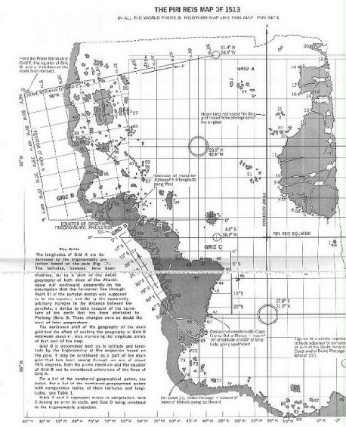
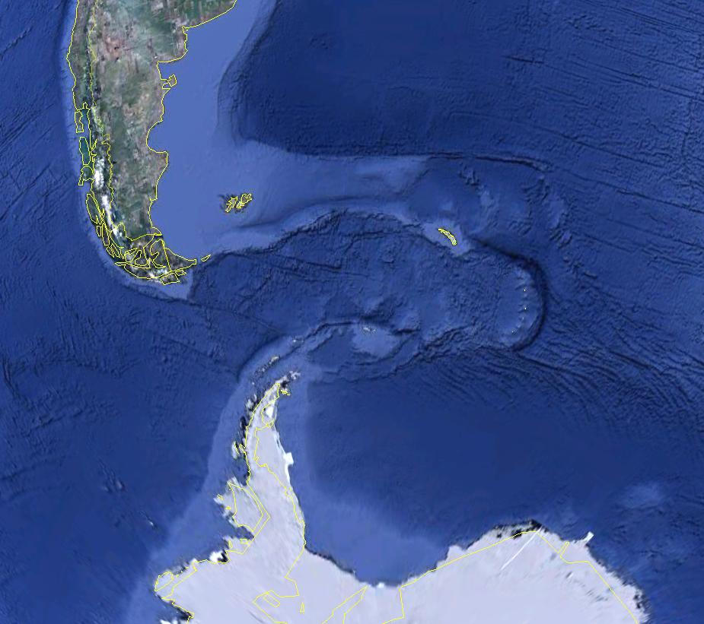
Notes:
미스테리 1: 아마존을 모르던 시대에 아마존을 그리다. 이 지도는 육지의 모양이 실제 지형과 상당한 차이가 있다. 아마존은 지도에 두 번이나 나왔으며 아메리카 대륙의 서쪽은 존재하지 않는다.
그러나 나머지 지형들은 매우 정확한데 아무존의 입구에 있는 거대한 마라조 섬은 1543년에 발견되어 16세기 말에 지도로 그려진 곳인데도 1513년에 제작된 이 지도에 놀라울 만큼 정확하게 그려져 있었다. 안데스 산맥 역시 구체적으로 그려졌는데 피리 레이스 시대에는 안데스 산맥이 알려지지도 않았었다. 이 지역의 전형적인 동물인 라마의 그림도 있었는데 그 동물은 유럽인들이 한번도 본 적이 없었음은 물론이다. 미스테리2: 경도를 측정하는 기계가 발명되기 200년 전에 그린 지도의 경도가 실제 위치와 일치하다. 유럽과 아프리카 대륙을 그린 부분은 더욱 놀랄 정도로 정확한데 특히 학자들을 놀라게 하는 것은 대부분의 경우 위도와 경도가 0.5도 이내에서 실제의 위치와 일치했다는 점이다. 지도상의 세로선(경도)은 동서방향의 거리를 알려주므로 매우 중요하다. 위도의 경우는 별을 봄으로써 비교적 간단하게 알 수 있지만 경도는 시간을 정확하게 측정할 수 있는 도구를 필요로 한다. 그런나 크로노미터(항해용의 정밀 시계)가 발명된 것은 피리 레이스 시대로부터 200년 이상 뒤의 일이다. 그러므로 1500년 초에는 경도가 알려지지 않았기 때문에 당시 대부분의 지도는 대륙의 동서 방향의 오차가 매우 컸으며 당시 제작된 최신 지도를 사용한 콜럼버스도 목적지까지 1000마일이나 남아 있는데도 카나리아 제도를 아시아라고 착각했을 정도로 정확한 경도에 대한 지식이 없었다. 자 이제 아래 지도를 자세히보라 피리그레이스가 고대지도를 짜집기해서 만든 지도에는 남미와 남극이 연결되어있다 이상하지않은가? 남미와 남극이 연결되어있다니 허나 바닷속 지질탐사 지도를 보면 입이 벌려지게된다! 어떤 강한힘에 의해 남극과 남미가 떨어지게된 흔적이 나타난다 그렇다면 파라레이스제독이 참조했던지도중에는 노아의홍수이전의 지도가 있었다는 이야기인가!!

Slide 19
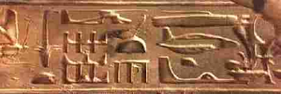

Slide 20
UFO
UFO – 확인되지 않은 비행물체
95% 잘못 본 것
일부 정신분열증, 신비주의
많은 것은 조작

Slide 21
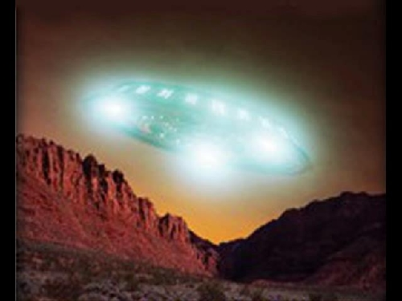
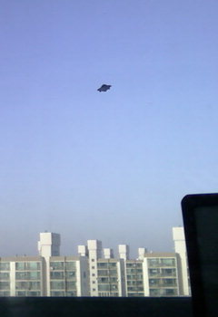

Slide 22
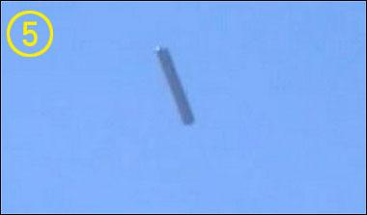
1% 는 진짜 UFO ( 확인 불가 )
UFO = 외계인 ?

Slide 23
UFO
UFO 는 발달된 외계인인가 ?
UFO 는 영적인 현상인가 ?
외계인은 있는가 없는가 ?
UFO와 외계인은 동일한 것이 아니다.

Slide 24
외계인의 근원
진화론에 근거한 생각에서 나온 것
성경적 관점
- 예수 그리스도는 우리 죄를 위해 오신 분
- 인간의 범죄는 전 우주적
- 예수 그리스도의 사건은 온 우주적 사건
- 사람의 창조 – 하나님의 형상

Slide 25
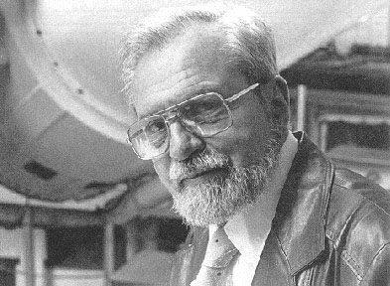
과학계에서 외계인을 다룸
알렌 헤이네크 박사

Slide 26
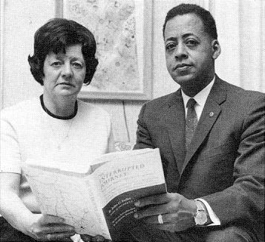
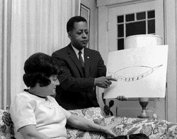
abductee
Notes:
(우리의 태양을 제외하고) 가장 가까운 별은 지구에서 너무 멀리 떨어져서 두 별 사이를 여행하는 데는 평생보다 더 긴 시간이 걸린다는 사실을 잊어서는 안 된다. 태양이 은하수를 한바퀴 도는 데 2억 년이 걸린다는 사실은 성간(星間) 여행에 어느 정도의 시간이 걸릴지를 어림하게 해준다. 태양과 우리의 거리는 500광초[光秒: ‘광초’는 빛이 1초 동안에 나아가는 거리의 단위]다. 우리와 인접한 가장 가까운 항성인 알파 센타우리는 4광년 떨어져 있다. 그 정도면 가까운 거리처럼 보이지만, 실제로는 24조 마일의 거리를 의미한다. 시속 100만 마일로 여행을 하더라도 그곳에 이르려면 2,500년이 걸릴 것이다. 25년 안에 그곳에 이르기 위해서는 시속 1억 마일의 속도로 줄곧 여행을 해야 한다. 우리의 가장 빠른 우주선 ‘보이저 호’는 시속 4만 마일 정도여서 알파 센타우리까지는 7만 년이 걸릴 것이다.
게다가 우주의 다른 어떤 행성이 어느 한 방향으로 송출한 신호가 있다고 해도 그것이 생명체가 살고 있는 또다른 행성을 지나갈 가능성은 극히 낮다. 따라서 정확히 어디로 가야 할지도 모르는 채 지적인 생명체를 찾아서 우주 공간을 탐험한다는 일은 바보 같은 짓이 될 것이다. 또한 신호가 오기를 기다린다고 해도 어떤 행성에 살고 있는 어떤 생명체든 그것이 평생 살 수 있는 시간보다 오래 기다려야 할 것이다. 결국, 우리가 신호를 받는다면 그 신호를 싣고 온 파장은 이미 수백 년, 어쩌면 수천 년 전의 것일 것이며, 신호를 받은 우리가 신호를 보낸 근원지를 추적할 때쯤 신호를 보낸 행성은 더이상 어떤 존재도 살 수 없는 곳이 되어 있거나 행성 자체가 존재하지 않을지도 모른다.
따라서 우주에 지적인 생명체가 존재할 가능성이 있기는 해도, 그 생명체를 찾아서 두 개의 태양계 사이를 여행하는 데는 막대한 장애가 있다. 이들 여행자들은 아주 긴 시간을 여행해야 한다. 수백 년 또는 수천 년 동안 살아 있어야 할 필요가 있다. 수백 년 수천 년 동안 유지될 수 있고 우주의 심연에서 수리와 교체가 가능한 장비도 필요하다. 물론 광속을 훨씬 능가할 수 있는 기술과 자재, 그리고 그것과 함께 실재에 대한 전혀 새로운 이론도 필요할 것이다. 어쩌면 그것이 그렇게 불가능한 조건이 아닐 수 있지만, 성간과 은하계간 우주 여행을 불가능하게 만들 정도로 심각한 장애물처럼 보인다. 이러한 장애물을 극복하고 이곳을 찾아와 지구인을 납치하고 강간하고 실험하며 가축을 훼손하고 밀밭에 예술작품을 남기고 그러면서 “인간의 자기실현 목적은 물질적이 아니라 영적인 것이어야 한다”는 식의 진부한 메시지를 남길 수 있는 존재를 상상하기는 어렵다.
( 회의주의자 사전)

Slide 27
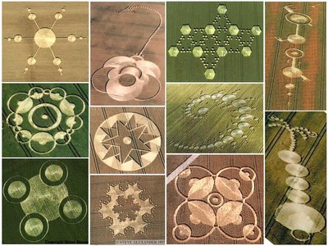
미스터리 서클
Notes:
20세기 후반에 갑자기 등장한 미스터리 써클은, 한때 외계인이 지구에 보낸 메세지로 생각되어져 크게 주목을 받은 때가 있었다. 물론 미스테리 써클 자체는 인간의 힘으로 충분히 만들 수 있다. 그러나 어느날 갑자기 단시간내에 만들어 졌다는 점과 미확인 물체를 목격한 곳에 만들어졌다는 점, 심지어는 미확인 물체에 의해 만들어졌다고 주장된 동영상까지 나오면서 더욱더 궁금증을 자아내게 되었다. 하지만 최초로 영국에서 발견된 원형 미스터리 써클은 이미 2인조에 의해 만들어진 조작으로 밝혀졌다. 동영상 역시 웬만한 비디오 전문가라면 1시간 이내의 작업만으로 편집 가능한 합성으로 밝혀졌다. 그렇다면 과연 미스테리 써클과 외계인의 관계는 전혀 없는 것일까? 우선 외계인이 진짜로 만들었다는 가설아래 미스테리 써클과의 연관성을 생각해 보자. 현재 지구는 우주의 전파를 감지하거나 쏘아 보낸지 약 50년이 되질 못한다. 즉 50광년 내에는 지구처럼 전파를 쏘아 보낼만한 지적능력을 가진 생명체가 없다는 말이 된다. 물론 그 중에는 진짜로 외계인이 쏘아보낸 전파가 있는데 지구인이 미처 감지 하지 못할 경우를 완전히 배제 할 수는 없다. 그러나 전파나 그 이상의 수단을 이용하여 지구에 크럽써클같은 기하학적 모양을 새긴 다는 것은 전혀 차원이 다른 얘기이다. 현재 지구의 과학력으로는 수십 광년 혹은 수백 광년 떨어진 별에 기하학적 무늬를 새긴다는 것은 상상조차 할 수 없는 일이다. 만약 우주인이 지구와 대화 하기 위해 그런것을 한다면 굳이 밀밭에 그같은 크롭써클을 만들 이유가 없다. 왜 굳이 농장주에게 피해를 주면서 만든다는 것인가? 차라리 백악관 앞이나 청와대 앞 광장에 새겨 놓는 것이 훨씬 효과적인 수단이 되지 않을까? 아니면 대기권 등에 크롭써클을 만든다거나 지구인의 과학력을 총 동원해야 풀어낼만한 입체 크롭 써클을 보내는 것이 낫지 않을까? 지구의 과학력에 몇백배나 뛰어날지도 모를 문명을 지닌 그들이, 회의론자들에 의해 불과 몇 시간만에 만들어 질 수 있는 수준의 크롭 써클을 보내지는 않을 것이다. 만약 외계인이 정말 있고, 무엇인가 메세지를 보내고 싶었다면 지구의 과학력이나 상상력보다 한단계 위의 방법으로 전달하였을 것이다. 따라서 외계인이 보낸 메세지란 주장은 현재 거의 설득력을 잃고 있다. 그리고 다음으로 등장한 것이 플라즈마 이론이다. 플라즈마는 고체, 액체, 기체와는 전혀 다른 성격이 전자기장으로써 제 4의 물체로 분류되는데 이것이 인간처럼 지적인 능력을 가지고 있어, 인간과 소통하고 싶어한다는 것이다. 그런데 이들의 언어는 인간의 언어와는 달리 기하학적언어이기 때문에 이런 모양을 만들어 낸다는 것이다. 그러나 이 이론 역시 결정적인 약점을 가지고 있다. 그렇다면 왜 1970년 이후에 만들어 지기 시작했는가? 인간이 이것을 분석할 정도의 능력을 갖출 때 까지 기다린 거라는 설명은 그리 설득력을 엊지 못한다. 그 정도의 기하학 모양은 18세기 이후 근대의 수학으로도 충분히 제도화 할 수 있는 것이다. 더구나 인간과 대화하고 싶다면 기하학적 모양보다는 언어적 구조를 갖춘 모양을 보내는 것이 낳을 것이다. 이 밖에서 지구 자기장설, 회오리설등이 다양하게 재기 되고 있지만, 역시 가장 유력한 것은 조작설이다. 처음에는 그저 호기심이나 흥미를 이끌어 내기 위해 원형을 만들었는데, 뜻밖에 사람들의 관심이 폭발적으로 집중되자 점점더 정교하고 다양한 크롭써클을 만들어 냈다는 것이다. 사진에 보이는 써클은 지금까지 발견된 미스터리 크롭 써클 중 가장 큰 것으로, 인간은 물론 슈퍼 컴퓨터의 능력으로도 제도화 할 수 없을 정도로 정교하다고 선전된 것이다. 그러나 이러한 설명은 모두 과장된 것이다. 수학을 전공한 사람이라면 자대와 콤파스 만으로 얼마던지 제도화 할 수 있다. 다만 이것을 밀밭 위에 인간의 힘만으로 만들 수 있는가란 문제가 남는다. 그러나 아래의 그림을 보자 얼핏보면, 천번째 사진 보다 두번째 사진이 모양도 단순한 것처럼 보인다. 하지만 천번쨰 작품은 원형으로 이루어 졌는데 비해, 두번째 작품은 원형안에 사각형이 돌아가는 모양으로 난이도는 오히려 더 어렵다. 그리고 이 모양을 크롭써클 연구자에게 보여준 결과, 이것이야 말로 외계인의 만든 틀림없는 작품이며, 지구상의 그 어느 누구도 만들 수 없는 것이라는 표현까지 하였다. 그러나 사실 이작품은 영국의 한 연구팀이 인간에 의해서도 충분히 만들 수 있다는 것을 입증하기 위해 의도적으로 만든 작품이다. 만든 과정은 다음과 같다. 외계인에 의해 만들어졌다는 또다른 근거로 위의 사진에서 보는 것처럼 밀이 꺽이지 않고 관절을 형성하여 계속 자란다는 점을 들고 있다. 이와 관련 된 주장을 요약 하면 다음과 같다. 꺽인 밀은 않자라나 미스터리 밀은 꺾여서도 자란다.
꺽어진 부분이 연결된 볼록한 독특한 관절 구조를 가지고 있다.
단순히 한방향 꺽임이 아니라 서로 얽혀서 한방향이다.
10시간 내에 몇명의 수작업을 통해 만들기엔 그 크기가 복잡하고 크며 정밀하다
토양에 다량의 철분 발견되며, 어떤 밀대는 불에 탄 듯한 흔적이 발견된다.
발광체나 UFO가 근처에서 비슷한 시점에 발견된다. 그러나 이것은 밀 꺽는 방법이 stomper와 roller를 이용한 차이에 오는 결과일 뿐이라는 것이 조작설을 주장하는 사람들의 설명이다.
밀과 같이 대가 긴 식물은, 구부러지거나 꺽일경우, 드문 경우이긴 하지만 관절을 형성하여 자생하기도 한다. .
그리고 롤러 같은 것을 장시간 동안 쉬지 않고 작업하면 열이 발생하는 것은 자연스러운 현상이다.
여러가지 방향으로 얽혀있다는 것인데, 그것은 오히려 한쪽 방향으로 일정하게 구부리는 것보다 더 쉽다. 여러 방향으로 조직적으로 마치 옷을 짜는 것처럼 얽히고 섥혔다면 몰라도, 롤러 방향을 바꾸고 발을 바꾸는 간단한 작업, 혹은 미숙함으로 인해 의도하지 않았던 얽힘을 과장한 것이다.
영국의 연구팀에 의해 만들어진 크롭 서클에서 보듯이, 크롭 써클을 만드는데에는 그리 많은 시간이나 노동, 그리고 정밀한 장비가 필요한 것이 아니다. 굳이 밤에 만드는 이유는, 우선 농장주의 허가를 받지 않았기 때문이고, 사람들에게 들켜 버리면 더이상 만들 수 없지 않기 때문이지 않을까.
철분등이 발견되었다는 주장을 통해 UFO가 착륙했다는등의 주장은, 그들의 과연 우주인의 존재을 정말로 믿기나 하고 그러한 주장을 하는 지 되 묻고 싶다. 수백, 아니 수만 광년의 공간을 건너왓을지도 모를 그들의 비행선이 고작 강철 정도의 소재로 만들어 졌겠는가? 과연 그러한 물체로 시공의 터널을 견딜수나 있겟는가?
UFO나 발광물체등은 대부분, 반사체(거울, 비닐등)나 야광판등으로 간단하게 조작할 수 있는 것이었다. 앞서 언급하였듯 단시간에 발광물체가 만들었다고 주장된 비디오는 편집된 것이 확인되었다. 위 사진에서 볼 수 있듯, 크롭써클은 간단한Stalk-Stomper로도 완성 할 수 있고, 오른쪽 사진처럼 Garden roller로 밀면서 완성할 수도 있다. 각기 장 단점이 있는데 왼쪽 사진은 보다 정교하고 자연스러운 크롭써클을 만들 수 잇는 반면, 오른쪽은 빠른 시간에 만들수 있지만 밀대가 부러지는 경우가 많고 한쪽 방향으로 일정하게 쓰러진다. 이상으로 영국을 비롯한 세계 각지에 나타나고 있는 크롭 써클에 대한 의문을 간략히 살펴 보았다. 아직도 현대 과학으로는 도저히 풀 수 없는 것이라 선전하고 있긴 하지만, 이미 충분히 인간의 힘으로도 만들 수 잇는 것임이 밝혀 졌다. 더욱이 크롭써클은 처음에는 매우 단순한 형태에서 시작했다는 것을 주목할 필요가 있다. 그리고 현재에는 크롭써클에 대해 관심도가 상당히 떨어져 있으며, 농장주들이 집중적으로 관리하기 시작하면서. 그 개체수도 현저하게 떨어지고 있다. 그 보다는 차라리, 농장주에게 정식으로 허가를 맞고 상업적 용도나 개인의 예술품등으로 그려지는 경우가 더 많다. 따라서 크롭써클은 한때는 미스터리 였을지는 모르나, 지금은 인간들에 의해서 조작되고 거기에 호기심과 신비주의가 더해져 만들어진 하나의 헤프닝성 미스테리 정도에 지나지 않는다고 볼 수 있다. 다만 농장주에 정식 허가를 맞고, 심미적인 만족을 위해 만들어진 순수한 목적의 예술품들은, 예술품 자체로서의 가치는 가지고 있다고 할 수 잇겠다. 아무튼 크롭써클은 인간의 다양한 탐구심과 호기심을 자극시켰고, 예술가들에게 영감을 불어 넣었다. 또 농장주에겐 피해를 주었지만 영국의 관광수입은 증대 시키고 있으니, 그래도 나름대로의 성과는 있었다고 할 수 있다.
미스테리 서클이란 들판 한가운데 원형형태 또는 기하학적인 모양으로 농작물이 눌려져 있는것을 말한다.
최초 발생 후 10년이 지난 지금까지도 그 생성의 원인이 밝혀지지 않고 있다.
현상의 특징을 보면 우선 야간에 만들어지며 짧은 시간내에 만들어진다 날씨,지형,자연조건과는 무관하게 발생한다. 원형자국 주위에 어떤 종류의 흔적도 남아있지 않고 어떤 것은 예술작품과 같은 완벽한 조형미를 보이고 있다.
지금까지의 연구결과를 보면 사람에 의해 인위적으로 만들어진 것이 아니라는 점과 단지 어떤 물리적인 힘을 이용한 지적행위의 결과라고 추정할 뿐이다.
미스테리 서클의 발생가설 가운데는 외계의 메시지라는 설이 조심스럽게 대두되고 있는데 이는 일부 UFO 목격장소에서 미스테리 서클의 출현이 함께 나타난다는 점이다.
기록상으로 영국 남서부 지역에서 맨 처음 보고된 미스테리 서클은 1946년까지 거슬러 올라간다. 솔즈베리의 페페복스 힙(Pepperbox Hill)에서 두 개의 원형 무늬가 그때 처음 목격되었다는 것이다.
그리고, 1972년 워민스터에서 미스테리 서클이 발견되기까지 30년 가까운 공백이 있었다. 스톤헨지-에이브베리-글래스톤베리를 잇는 마의 삼각지대 동쪽에 옛 색슨족의 수도였던 윈체스터(Winchester) 가 자리잡고 있다.
이 마을을 높이 167m의 텔레그래프 힐이 내려다보고 있는데, 그 바로 아래에 천연의 원형 극장처럼 생긴 치즈풋헤드가 위치한다.
1970년대 후반과 1980년대 초에 접어들면서 이곳 근처에서 미스테리서클이 자주 출현하기 시작했다. 1975년과 76년 연속으로 윈체스터 근처의 농장에서 각각 한 개씩의 미스테리 서클이 발견되었다.
이때까지 미스테리 서클은 오직 한 개씩 독립적으로만 나타났다.
하지만, 1978년 윈체스터에서 북쪽으로 수마일 떨어진 헤드 본에서 발견된 미스테리 서클은 5개가 한 곳에 모여있는 형태를 취하고 있었다.
1980년대부터 이와 같은 미스테리 서클군이 기하학적이고 대칭적인 배열로 나타남으로써 영국 매스컴의 주목을 받기 시작했다. 1983년 늦여름 어느 날 그 지역 전기 기사인 콜린앤드류스는 윈체스터 근처로 차를 몰고 가고 있었다.
그가 막 치즈풋 헤드를 지날 때 몇몇 차들이 갓길에 세워져있고, 거기서 나온 사람들이 밀밭 쪽을 주시하면서 서 있는것을 보았다.
그가 가까이 접근해서 차를 세우고 그들이 바라보는 쪽을 쳐다보니 다섯개의 커다란 둥근 무늬가 밀밭에 아로 새겨져 있었다.
그 모양은 커다란 원 주변을 방사상으로 네 개의 작은 원들이 둘러싸고 있는 형상이었다. 그 형태는 거의 완벽한 대칭을 이루고 있었으며, 그 아름다움에 매료된 콜린 앤드류스는 다른 사람들과 함께 한동안 자 리를 뜰 수 없었다. 자연현상에 의한 것일까? 모양의 대칭은 그런 가능성을 부정하고 있었다.
그렇다면, 누군가 의 장난? 콜린 앤드류스는 그것들이 사람에 의해 만들어 진 것이라고 믿어지지 않았다. 그 모양이 너무나 정교했고, 누군가 그 안에 들어간 흔적을 발견할 수 없었기 때문이다. 이날 이후 콜린 앤드류스는 미스테리 서클을 본격적으로 연구하기로 결심하고 같이 연구할 사람을 수소문하여 팻 델가도를 알게 되었다. 팻 델가도는 이미 1981년부터 미스테리서클에 대해서 관심을 갖고 있었다.
그 역시 전기 공학자로서 영국 공군과 NASA의 로켓 엔지니어로 근무했던 경력을 갖고 있었다.
팩 델가도가 미스테리 서클에 관심을 갖게 된 동기는 그 역시 치즈풋 헤드 근처에서 세 개의 원들로 구성된 미스테리 서클을 1981년에 목격했기 때문이다. 그는 당시 이 목격 내용을 언론에 공개했고, 그 결과 워민스터 미스테리 서클 사건이 일어난지 9 년만에 최초로 이 문제가 전세계적인 관심을 끌게 되었다.
콜린 앤드류스와 팻 델가도는 미스테리 서클 연구에 그 들의 모든 시간을 투자하기 시작했다. 이 연구는 버스티 테일러라는 레저용 항공기 조종사가 참여하여 공중촬영을 맡으면서 더욱 신속하고 체계적인 틀이 잡혀갔다. 버스티 테일러가 미스테리 서클에 매료된 것은 1985년 8 월 3일 저녁 클래프포드에서 1983년 놀린 앤드류스가 발견한 것과 거의 동일한 형태의 퀸츄플릿(Quintuplet)형 미스테리 서클을 발견하고 나서였다.
지상에서 이 형태를 목격한 그는 그날 밤 너무 들떠서 들뜬 눈으로 지새 우고, 다음날 아침 일찍 자신의 비행기를 몰고 그 지역 상공으로 날아가서 공중촬영을 했다. 그는 이 사진을 콜린 앤드류스와 팻 델가도에게 보냈고, 처음으로 미스테리 서클을 공중촬영한 사진을 본 두 사람은 버스티 테일러를 가까이 그들 연구의 동반자로 맞이했던 것이다.
1986년 한 해 동안 버스터 테일러가 공중촬영한 미스테리 서클의 수는 모두 12개였다 그 중에서 제일 아름다운 형태를 취한 것은 유체화 밭에 생긴 것이었다.
그런데, 이상한 것은 이 식물은 줄기가 매우 딱딱해서 굽히면 쉽게 부러짐에도 불구하고, 미스테리 서클 안에는 식물들이 땅바닥으로 바짝 뉘어져 있었는데도 줄기가 전혀 부러지지 않았다는 점이다.
게다가 이런 상황에서 꽃들은 전혀 다치지 않았다.
세계 도처에서 발견되는 미스테리 서클
세계 도처에서 발견되는 땅에 새겨진 거대한 문양.
이것은 하루, 이틀 사이에 갑자기 나타나는 것으로 대단히 정교하고 아름다운 기하학적인 상징들을 이룬다.
특히 고대의 거석 문명의 유적지 근처나 UFO 출몰 지역에서 자주 나타나고 있다.
이것이 도데체 무엇인지 여러 가지 추측이 있으나 아직 무어라 단정하지 못하고 있는 것이 주류 학계의 수준이다. 이 미스테리 서클은 고대 켈트족의 상징이나 중세의 요정 신앙에 나타나는 요정 고리와 너무나 유사하여 신비감을 더하고 있다.
여기에서는 플레이아데스인들이 채널 바바라 마시니액에게 들려준 이야기를 살펴보기로 한다.
크롭 서클은 세계 도처에서 발견되기는 하나 특정 지역에 자주 나타난다.
예를 들면 영국의 휠트셔, 세일즈베리 평원 지역과 그 주위가 대표적이다.
이 지역은 고대로부터 내려온 무수한 거대 석조물들이 현재까지 남아 있는 지역이다.
오른쪽 그림은 영국의 스톤헨지.
이곳으로부터 영국의 농촌 지역으로 뻣어나가 스토운헨지와 에이브베리, 실베리 힐 쪽으로 정렬되어 있는데 이곳들은 대개 하늘과 교감하는 지역으로 알려지고 있다.
이 기하학적인 문양은 고도의 지성체들이 만든다고 생각하지 않으면 해석할 수 없을 정도로 거대할 뿐만 아니라 정교하며 그 기하학적인 균형감과 절묘한 아름다움으로 보는 사람들로 하여금 신비감과 경외감을 일으킨다.
채널 바바라 마시니엑에게 플레이아데스 성단 사람들이 말해준 바에 의하면 이 크롭 서클은 소리로 만들어졌다고 한다.
강력한 소리 에너지를 투여하여 이것을 만든 이유는 인류의 집단 의식에게 조용히 말을 하기 위한 것이고 인류의 의식이 스스로 차원을 바꿀 것과 다른 에너지 대로 들어올 수 있도록 출입구를 개척할 것을 암시해 주는 것이라고 말한다. 이것은 또한 인류의 현재 과학계를 혼란시키고 그 맹점을 지적하는 것이기도 하다.
현재의 주류 과학자들의 태도는 판에 박힌 편협한 것임을 깨닫고 인류가 몸과 어머니 대지에 가지고 있는 광대한 정보를 캐낼 필요성을 지적하는 것, 즉 "패러다임의 변화가 그대에게 도래했다."는 것을 알려 주기 위한 것이다.
이들에 의하면 이 크롭서클은 자체에 상당히 풍부한 정보를 담고 있는 백과사전이다.
인류의 몸은 이성적인 사유가 포착할 수 있는 것보다 훨씬 더 많은 메시지를 인식하고 있기 때문이고 인류는 앞으로 선택할 세계에 대해 많은 정보를 담고 있는 사이트(지구 전체가 정보의 도서관)를 발견해야 할 필요성이 있다는 것을 이야기하는 것이다.
이 상형문자는 이러한 목적을 실현하기 위해 인류의 영혼에게 깨어나라는 메시지를 보내는 것이며 인류의 거대한 진화 과정과 DNA의 변화를 가속화시켜 주는 것이라고 말한다.
UFO, 외계인과 정말 관련이 있나?
미스터리 서클 (or 크롭서클)은 현대에서도 가장 풀리지 않는 미스테리로 분류되는 것인데요!
21세기의 지구의 우수한 과학자들도 풀지못하는 미스테리 중 하나이지요.
*****간단히 말해서 밭의 곡식들이 순식간에 굽어 신비한 문양을 만들어 내는 것입니다~
_하지만 이 그림은 워낙커서 지상에서는 확인할수 없고 상공에서 관측해야됩니다.
이 것에 대한 주장은 여러가지로 많습니다.
소리에 의한 형상.
일정한 전자파.
외계인의 메시지.
비행접시(UFO)의 착륙흔적.
사람들의 자작설.
군대의 어떤실험.
지구 자기장.
일전에 몇명의 사람들이 모여 만드는 모습(영국에선 실제로 이 미스터리 서클로 자기들이 모두 만들었다고 사기를 친 사람들도 있었다고 합니다.)을 본적은 있지만, 작은 서클이야 가능하겠지만, 사진들에서 보듯 거대하고 형이상학적인 정확한 모양들의 서클들은 솔직히 불가능하다고...
거론되는 많은 가설들이 정확하게 밝혀진것이 없으니 계속 미궁속의 미스테리로 존재한다고 합니다..

Slide 28
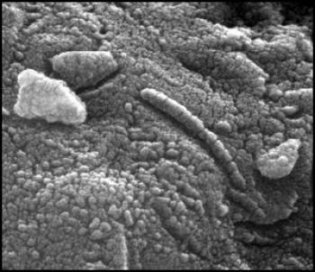
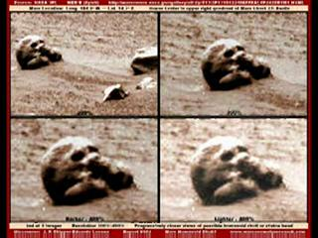
화성 생명체

Slide 29
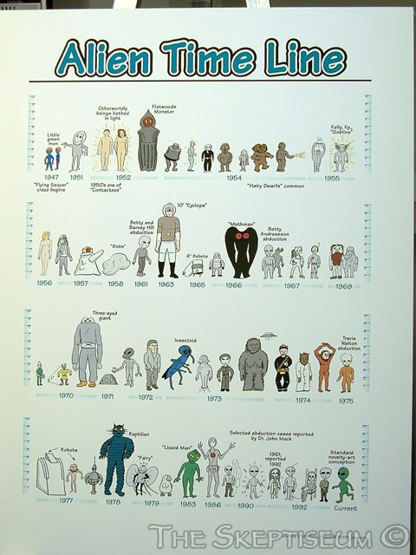
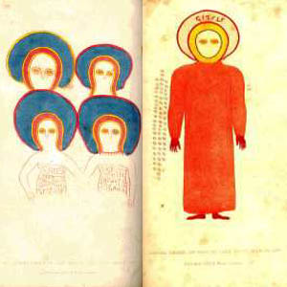
외계인의 다양한 모습

Slide 30
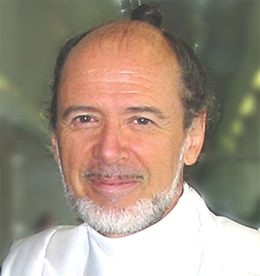
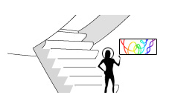
라엘리안 무브먼트
Notes:
세계 최초로 복제된 인간배아에서 줄기세포를 얻는 데 성공한 연구팀은 바로 우리나라에서 탄생했다. 이들의 연구 결과를 두고 우리 사회는 좀처럼 그 흥분이 가라앉을 기미가 보이지 않는다. 특히 생명윤리적 관점에서 차분하게 성찰하려는 태도는 별로 찾아볼 수 없다. 그러나 미국이나 영국의 언론들은, 황우석 교수 연구팀의 연구 결과에 관심을 기울이면서도, 차분하고 엄정한 사회적·윤리적 논의를 잊지 않는 신중함을 보였다. 실제로는 이번 성과에 대해 기대보다 우려에 그 논조가 기울어져 있다. 세계적으로 인간배아 복제를 금지하고 있는 나라가 많고, 끊임없는 윤리적 논란에도 불구하고 우리나라 과학기술부에서는 황우석 교수를 노벨상 후보로 추천하기 위한 추진위원회를 구성한다고 발표했다. 한술 더 떠서 미국의 인간복제회사 클로네이드가 이번에는 자신들의 복제인간 탄생에 필요한 복제배아를 한국에서 만들었다고 주장하고 나서 파문이 일고 있다. 구체적인 사항은 밝히지 않아 그 주장의 신빙성이 매우 낮은 것으로 보이지만, 세계적으로 금지된 연구가 과기부의 전폭적인 지원 아래 국내에서 이뤄진다면, 자칫 우리나라가 인간복제의 메카로 떠오르지나 않을까 하는 우려가 없지 않다. 다음은 복제인간 탄생을 주장하고 있는 클로네이드의 모체가 되는 미국 종교 단체 ‘라엘리언 무브먼트’에 대한 전문가의 글이다. <편집자주> ‘라엘리언 무브먼트’는 뉴에이지(NEW AGE) 사상을 신봉하는 미국의 종교 단체이다. 이 조직은 1973년경 프랑스 중부 지방에서 외계로부터 ‘UFO’를 타고 날아 온 우주인을 만났다는 ‘클로드 보리롱 라엘’의 이름을 따서 형성됐다. ‘클로드 보리롱 라엘’은 6일 동안을 우주인과 만나 대화를 나누었다고 하며, 이 메시지를 전 인류에게 전할 목적으로 이 단체를 만들었다고 한다. 그러므로 이 운동의 목표는 외계에서 온 우주인의 메시지를 지구에 널리 알리자는 것이다. ‘클로드 보리롱 라엘’은 1973년 12월 13일 경 프랑스에 있는 ‘클레르 몽페랑’의 한 사화산에서 우주인을 만났다고 하는데, 그가 만난 외계에서 온 우주인의 이름은 다름 아닌 성경에서 말하는 창조주 하나님이신 ‘엘로힘’이라는 것이다. 또한 1975년 10월 7일 경 ‘UFO’를 타고 우주인의 혹성을 방문하여 교류를 통해 그들이 지구인들에게 주는 메시지를 전달받았다고 한다. 그는 이 운동의 보급을 위해 스위스의 제네바에 국제본부를 두고 한국, 프랑스, 이탈리아, 독일, 캐나다, 일본, 대만 등 각국에 협회를 조직해 놓고 있다. 국제본부가 있는 제네바는 어떤 도시인가? 장로교의 창시자인 존 칼빈이 성경을 바로 해석하여 진리의 초석을 다진 곳이며, 그 제네바로부터 진정한 복음이 전 세계로 확산됐다. 바로 이러한 하나님의 도성이라고 할 수 있는 제네바가 사탄의 종교인 ‘라엘리언 무브먼트’의 중심 기점이 됐다는 것은 실로 충격적인 일이 아닐 수 없다. ‘클로드 보리롱 라엘’은 그의 저서를 통해 “엘로힘(우주인)이 인간의 행복과 발전을 위해 모세, 예수, 석가, 마호멧 등의 예언자를 보내 인류를 교육하며, 개화시키고 엘로힘의 창조 작업에 대한 기록을 남겼다.” 고 주장한다. 우주인이 보낸 자는 누구이겠는가? 바로 우주인이다. 그들은 이 사상을 주장하면서 예수 그리스도도 우주인이라고 말하기도 한다. 이 조직은 무브먼트(Movement), 즉 운동이라는 이름으로 대중문화 속에 깊이 파고들었기에 쉽게 사람들의 이목을 집중시키게 된 것이다. 예수 그리스도가 우주인이라는 이들의 주장을 강력하게 피력하며, 사람들의 잠재의식에 주입시키기 위해서 인기리에 상영됐던 영화 ‘ET’. 이 영화는 ‘스티븐 스필버그’가 감독한 영화로, 예수 그리스도를 외계에서 온 우주인으로 교묘하게 묘사하고 있다. 예수님께서 마굿간에서 태어난 것을, 외계로부터 날아와 마굿간에 떨어진 ET로 묘사했으며, 그 ET가 떨어진 곳은 엘리어트의 마굿간이었는데, 그 엘리어트의 어머니가 다름 아닌 마리아였다. 또한 예수님만이 하실 수 있으며 우리의 구원과 직접적인 연관성이 있는 부활과 승천을 ET를 통해서 교묘하게 묘사했다. ET의 죽음 앞에서 엘리어트가 울먹이며 한 대사는 많은 사람들의 심금을 울리기에 충분했는데, 그 대사는 “당신은 이제 다른 세상으로 갈 것입니다. 나는 당신을 영원히 믿겠습니다.”이다. 이처럼 이 영화는 사탄의 전유물로, 사람들에게 예수 그리스도가 우주인이라는 사상을 주입시키기에 충분한 효력을 가지고 있었으며, 우주인인 ET를 등장시켜 예수 그리스도의 역할을 대신하게 한 것이다. 또한 이러한 지구 밖에 무엇인가가 존재한다는 거짓되고 무서운 사상을 순진한 어린이들에게 주입시키기 위해, TV에서 방영되는 어린이를 위한 만화 프로그램을 하나같이 공상 과학을 주제로 하여 로봇을 등장시키고, 지구 밖에 있는 우주인과의 전쟁을 통해서 어린이들에게 우주인이 있음을 각인시키고 있다. 그러므로 어린이들이 재미로 이러한 만화를 시청하다 보면 ‘라엘리언 무브먼트’의 무서운 사상에 쉽게 빨려 들어갈 수밖에 없는 것이다. <안녕하세요. 지구 어린이>라는 책은 우주인이 지구에 있는 어린이에게 메시지를 전달하는 내용의 책인데, ‘라엘리언 무브먼트’의 창시자인 ‘클로드 보리롱 라엘’이 우주인을 만나 대화를 한 것처럼 우주인이 어린이들과 대화하는 것을 주제로 쓰인 책이다. 이 책의 내용을 한마디로 말한다면 ‘인간이 창조자’라는 것이다. 이 책은 스위스의 ‘마이어’라는 소년과 우주에서 온 ‘셈야제’라는 여인의 대화를 내용으로 하고 있는데, 그 대화의 내용은 “창조의 힘이라는 것이 무엇이지요? 그것은 누구나 가지고 있습니다. 지구인들은 모르지만, 사람은 누구든지 자신의 내부에 무한한 힘을 가지고 있거든요. 그 무한한 힘이 바로 창조의 근원이랍니다.”이다. 여기에 등장한 ‘마이어’라는 소년이 다름 아닌 스위스의 소년이라는 것은 앞서 말한 바 있는 ‘라엘리언 무브먼트’의 국제 본부가 스위스에 있다는 것과 일맥상통하는 것이다. 이처럼 ‘라엘리언 무브먼트’에서 말하는 하나님이 우주인이라는 사상이 터무니없는 거짓말일지라도, 대중문화의 거목이라고 할 수 있는 영화와 서적이라는 매개체가 뒷받침해주고 있기 때문에 부정을 긍정으로 보게 하거나, 없는 것을 있는 것으로 여기도록 하여 자연스럽게 사람들에게 동화되어 끝내는 긍정하게 만드는 것이다. 이러한 ‘라엘리언 무브먼트’의 사상이 위험한 것은 사람들과 특별히 밀접한 관계를 통해서 접근하기 때문에 더욱 그렇다. 요즘처럼 건강과 장수에 관심이 많은 시대에 의학 분야를 통해서도 ‘라엘리언 무브먼트’가 접근하고 있는데 그것은 다름 아닌 ‘복제인간’이다. ‘라엘리언 무브먼트’의 비밀조직인 ‘클로네이드’ 사에 속해 있는 프랑스의 여성 과학자인 ‘브리지트 부아셀리’ 박사는 2002년 12월 26일 AFP통신과의 전화 인터뷰에서 30대 산모가 제왕절개를 통해 최초의 복제여아를 출산했다고 밝힌 바 있다. 그리고 이 여자아이의 이름은 하나님께서 첫 사람의 여자로 만드신 ‘이브(Eve)’였다. 이 복제 여아인 ‘이브’는 남자의 정자와 여자의 난자가 만나서 정상적으로 출생한 것이 아니라, 어머니의 체세포 일부를 떼어 내 복제한 것으로서 산모와 여아는 태어난 시기만 다를 뿐 유전적으로 동일한 인간인 것이다. 이것은 윤리적인 차원으로도 도저히 납득이 되지 않으며, 창조질서를 무참하게 깨뜨리는 것이다. 지금은 뉴에이지의 무서운 사상이 기승을 부리고 있는 시대이기에 예수 그리스도의 몸 된 교회가 이 시대를 향해 생명의 복음을 강하고 담대하게 전해야 할 것이다. 왜냐하면 저들에게 능히 대항할 수 있는 것은 어떤 강력한 군사력의 동원이나 무기가 아니라, 오직 예수 그리스도의 피 묻은 복음뿐이기 때문이다. 그 복음만이 거짓된 사상으로 높게 쌓인 저들의 바벨탑을 능히 무너뜨릴 수 있는 것이다.
*한국창조과학회 자료실/생명복제와 UFO/UFO와 외계생명
http://www.kacr.or.kr/library/listview.asp?category=D03
27살 때 경주 자동차 잡지를 성공적으로 이끌고 있던 라엘은 1973년 12월 13일 아침 프랑스의 화산공원 "퓨이 드 라소라"에서, 다른 행성으로부터 온 인간과 극적인 만남을 갖는다. 이 우주인은 그에게 인류의 기원에 대한 새롭고도 자세한 설명과 우리의 미래를 어떻게 만들어 가야 할 지에 대한 정보를 전해 주었고 이는 지적 설계(Intelligent Design)에 기록되어 있다. 같은 장소에서 6번의 계속된 만남을 가진 후 라엘은 인류에게 이러한 혁명적인 메시지를 알리고 전인류가 그들의 창조자들인 엘로힘을 어떠한 신비주의나 공포도 없이 의식적이고 고마운 존재들로서 맞이할 준비를 할 수 있게 하는 사명을 받아 들인다. 이 막중한 과업을 알게 된 후 위궤양까지 생겼던 라엘은 몇 달 후 마침내 그가 그토록 사랑했던 스포츠카 기자로서의 경력을 포기하고 야훼(그가 만났던 우주인)가 그에게 부여한 과업에 스스로를 완전히 헌신하기 하기로 결심했다. 만남이 있은 다음해 그는 그 사건에 대해 알리는 책을 출판하고 대중 강연회를 홍보하기 위해 프랑스의 2가지 주요 TV와 라디오 쇼에 출연했다. 이 최초의 공개 강연회는 1974년 9월 19일 파리에서 개최되었으며 2000명 이상의 사람들이 모였다. 얼마 후 그는 MADECH 협회(그의 막중한 과업에 있어 그를 돕고 싶어하는 사람들의 모임으로 후에 라엘리안 무브먼트가 됨. 1974년 말에 그 협회는 170명의 회원들을 가지게 되었다. 그들은 현재 97개국 7만 0천명 이상의 회원들이 되었다. 1975년 10월 7일 그는 두 번째 만남을 가졌고 그의 두 번째 책과 지적 설계(Intelligent Design)의 일부에 기록된 추가적인 정보를 받았다. 그때 이후로 라엘은 전세계를 돌며 우리의 창조자들을 맞이하려는 열망을 함께 하는 사람들을 모아 모든 대륙에서 강연회와 세미나를 개최하고 있다. 또한 그는 그의 가르침들 중 중심을 차지하는 감각명상, 행성의 보다 지성적인 통치를 알리는 "천재정치" 그리고 과학을 통해 영원히 살고 누구나 꿈꾸는 아름다운 미래를 이야기한 "Yes! 인간복제"와 같은 다른 많은 책들을 출간하였다. 수년 동안 라엘은 수많은 대중 운동들을 펼쳤다. 학교들에서 콘돔 사용을 권장하는 것에서 마스터베이션을 권장하기까지. "다양성을 허용하는 것으로 충분하지 않다. 모두가 다양성을 사랑해야 한다"는 슬로건으로 소수자들을 지지하는 전세계적 캠페인에서 모든 종교 서적들에서 인권을 존중하지 않는 부분을 검열하도록 요구하는 것에 이르기까지. 또 클로나이드를 설립하여 인간복제를 지지하는 것에서 지구의 모든 사람들에게 식량을 공급할 수 있는 유일한 가능성인 GMO의 장려까지. 할례를 당한 여성들이 클리토리스를 복원하여 다시금 기쁨을 경험할 수 있도록 돕는 클리토레이드 협회를 창설한 것에서 모든 아프리카의 전통 부족장들의 모임에 아프리카 연합을 창설하도록 요청하는 것까지. 라엘은 60분, CNN, FOX, BBC 뉴스 프로그램들은 물론 프로스트와의 아침과 엔터테이먼트 투나잇 등과 같은 프로그램들에까지 전세계 대부분의 주요 TV 프로그램에 초대 받았다. 그는 미국 의회에 그의 과학에 대한 비전을 설명하기 위해 초대되었다. 그리고 2000년 그를 최초로 공식 환영한 데니스 사소 응게소 콩고 대통령를 포함한 이 세계의 많은 지도자들에게 초청되었다. 프랑스 작자 미셜 우엘벡과 휴 헤프너 같은 많은 예술가들이 그를 알고 있다. 불교도들은 미륵, 유태인들은 메시아, 기독교인들은 성령, 혹은 전세계 많은 부족들에 의해 주워진 다른 많은 이름으로 지구 상의 모든 문명에서 메신저를 예고하고 있다. 앞의 모든 사례들처럼 이 예고된 메신저는 모든 이들을 만족시키기 위한 하는 것이 아니라, 우리의 창조자들이 우리에게 기대하고 있는 것을 말하기 위해 존재한다. 이것이 라엘이 지금까지 30년 동안 여행하며 자기 자신을 위해서가 아닌 우리의 창조자들이 2035년 이전에 건설하도록 요청했던 대사관에서 그들을 맞이 하는데 모든 것을 바치기 위해 해왔던 것이다. [ < 뒤로 ]
주 메뉴
홈 메시지 다운로드 동영상 라엘에 관하여 가수/작곡가 자동차경주 선수 엘로힘의 메신저
FAQ 대사관 이벤트 추천서 세미나 아프리카 아메리카 아시아 유럽 중동 오세아니아
문의사항 판매 연결 언론보도
환영합니다. 사용자 이름: 비밀번호: [ 회원등록 ] [ 비밀번호 분실 ] [ 계정활성화 메일 재발송 ]
Available Now
Intelligent Design
Rael
Buy New $20.99
Privacy Information

Slide 31
외계인 존재의 믿음의 근원
진화론

Slide 32
(딤후 4:3) 때가 이르리니 사람이 바른 교훈을 받지 아니하며 귀가 가려워서 자기의 사욕을 따를 스승을 많이 두고
(딤후 4:4) 또 그 귀를 진리에서 돌이켜 허탄한 이야기를 따르리라

